Slide 1
PULSE 109
Город слышит.
Оператор решает.
AI-ситуационный центр для обращений граждан Казахстана
RU / KK VOICE
20 РЕГИОНОВ · SYNTHETIC
HUMAN IN THE LOOP
GovTech Camp · Case 2
Демонстрация продукта и обученного ML pipeline

Slide 2
ПРОБЛЕМА
От разрозненного сообщения — к проверяемому решению
Pulse 109 соединяет гражданина, оператора и ситуационный центр в одном потоке.
01 · Гражданин
02 · Оператор
03 · Ситуационный центр
Голосом или текстом описывает проблему, выбирает город и точку на карте, прикладывает фото или видео.
Видит приоритет, Laya-категорию, похожие случаи, маршрут и черновик Qwen. Любое действие подтверждает человек.
Собирает обращения в инциденты, показывает всплески, прогноз на 1–3 месяца и экспортирует отчёты.

Slide 3
ДАННЫЕ
Честная граница доказательств
Неполный пакет не маскируется: каждый экран и экспорт сохраняют происхождение данных.
Данные организаторов
Национальная синтетика
7 регионов / 8 CSV в исходном пакете
6 регионов в проверенном time-series aggregate
Устаревшая свежесть видна в интерфейсе
Отсутствующие регионы не заменяются нулями
20 регионов Казахстана
10 городских категорий
24 месяца до текущего месяца
Детерминированный генератор и отдельный data_origin
Нужна для демонстрации alerts, forecast и national view
НЕ ОФИЦИАЛЬНАЯ СТАТИСТИКА

Slide 4
СОБСТВЕННЫЙ ML
Laya обучена и откалибрована на NVIDIA
Метрики ниже получены на group-separated синтетическом RU/KK test set.
37.5%
70.3%
67.4%
0.044
baseline accuracy
trained accuracy
macro-F1
calibrated ECE
Почему это важно
Вычисления
Laya не просто вызывает внешний API: checkpoint, calibration и evidence SHA-256 хранятся вместе с результатами. Решение остаётся shadow/human-confirmed.
NVIDIA Brev · 2× T4 · воспроизводимые прогоны. Production accuracy на реальных обращениях пока не заявляется.

Slide 5
ПОИСК ПОХОЖИХ
Multilingual E5 связывает RU ↔ KK обращения
Fine-tuned retrieval помогает находить дубли и решения, сохраняя подтверждение оператора.
nDCG@10
73.0% baseline
96.6% trained
RU↔KK Recall@5
35.7% baseline
62.5% trained
Безопасная граница: похожесть предлагает кандидатов; объединение обращений и связь с инцидентом подтверждает оператор.

Slide 6
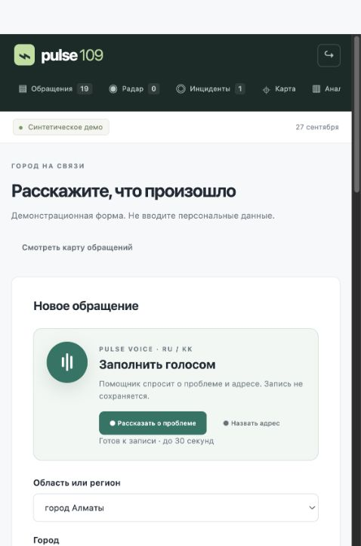
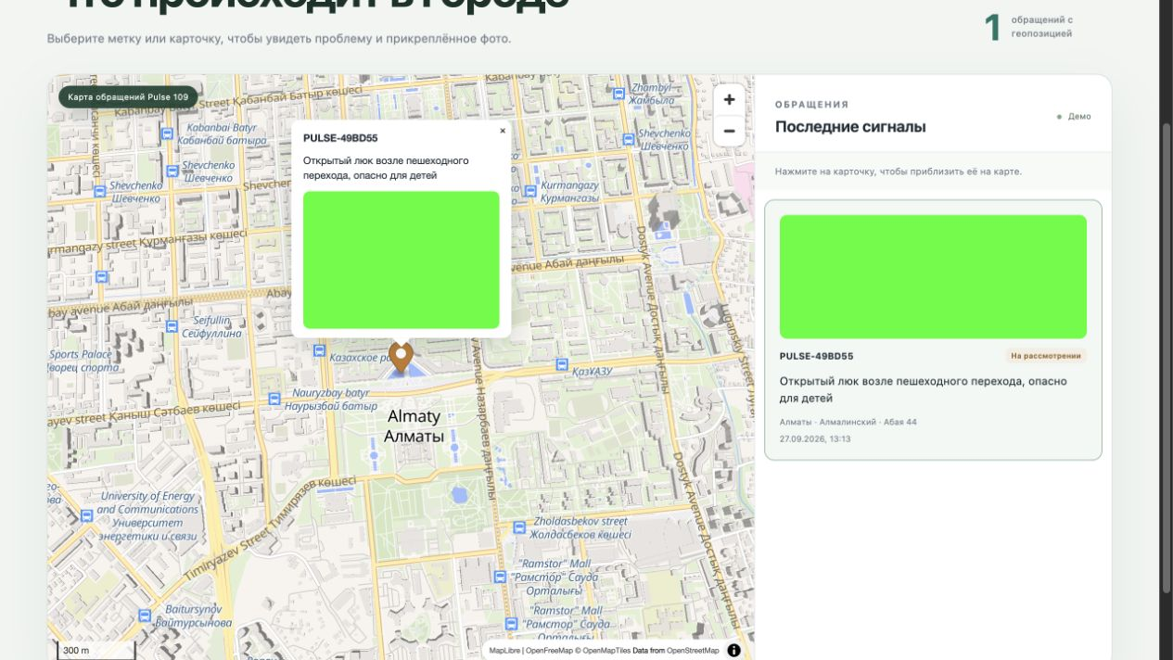
CITIZEN EXPERIENCE
Голос, карта и приватность в одном сценарии
RU/KK live-диалог заполняет форму; адрес и город остаются редактируемыми.
Аудио не сохраняется
Публичная карта: только согласие + модерация + редактирование PII

Slide 7
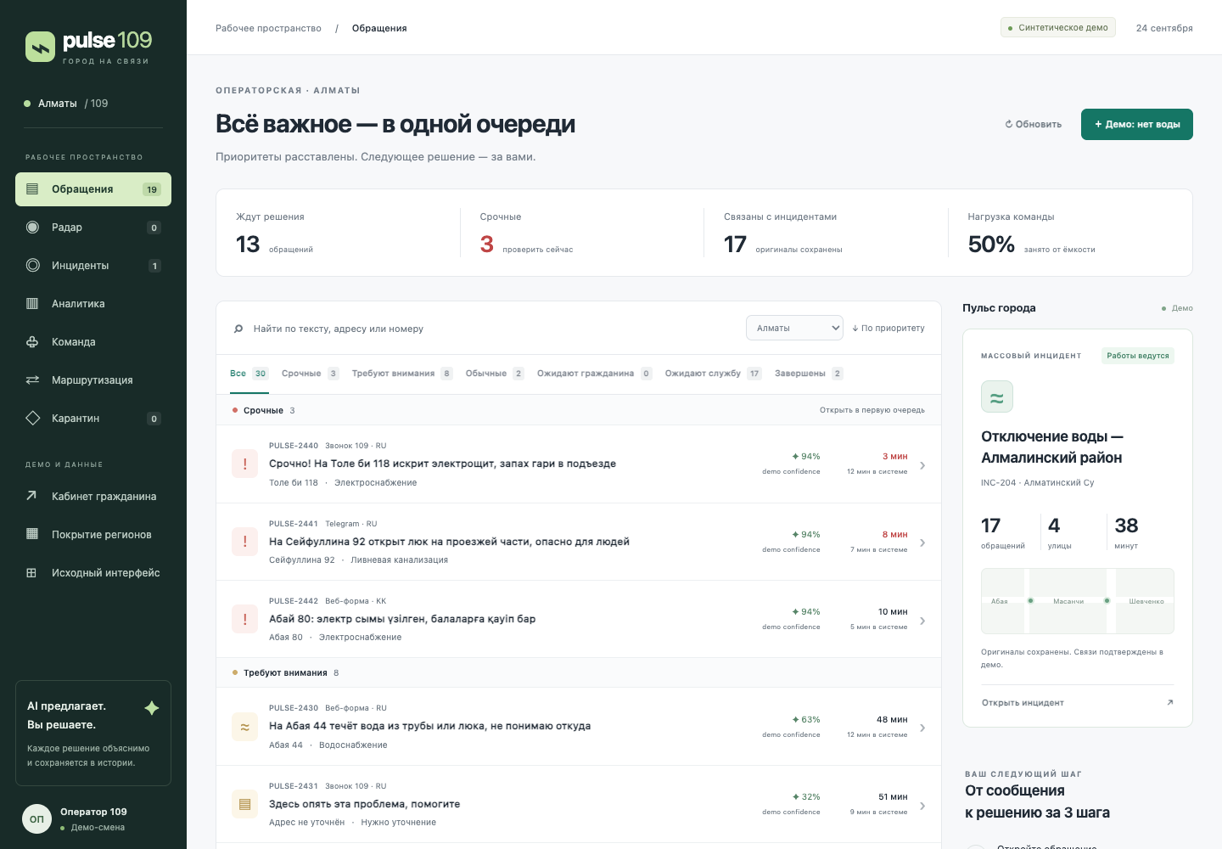
OPERATOR WORKSPACE
Очередь объясняет, что делать следующим
Приоритет объединяет срочность, риск SLA, ожидание, инцидент и ручную проверку.
Laya
Категория и уверенность
Qwen Copilot
Черновик и следующий шаг
Human gate
Категория, маршрут и ответ

Slide 8
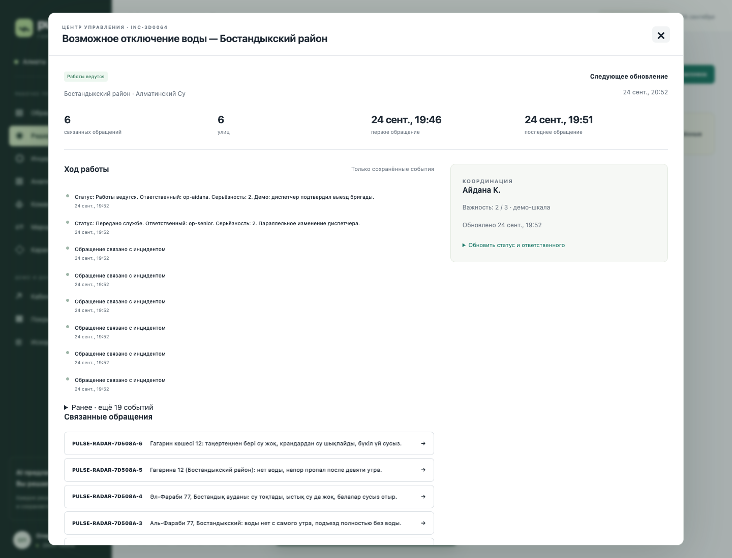
СИТУАЦИОННЫЙ ЦЕНТР
От отдельных заявок — к массовому инциденту
Радар группирует сигналы по месту, времени и характеру проблемы. Оригиналы не теряются.
1 · Найти всплеск
Автоматический сигнал по свежему месяцу
2 · Проверить связи
Похожие обращения + безопасные признаки
3 · Подтвердить
Оператор создаёт или отклоняет инцидент

Slide 9
LIVE DEMO
Семь минут от обращения до управленческого сигнала
Рекомендуемый маршрут выступления; GPU-сервисы уже подключены к production.
1
Гражданин: RU/KK голос → город → точка → фото
2
Оператор: Laya-категория и приоритет
3
E5: похожие случаи и защита от ложного объединения
4
Qwen: проверяемый черновик ответа
5
Радар: подтверждение массового инцидента
6
Аналитика: synthetic 20 регионов → alert → forecast
7
PDF/XLSX → organizer mode → показать неполноту
LIVE

Slide 10
ГОТОВНОСТЬ
Что уже доказано — и следующий gate
Продукт готов к демонстрации полного процесса; реальные данные нужны для production-оценки.
Доказано сейчас
Следующий production gate
✓ Полный citizen → operator → incident → analytics flow
✓ Self-hosted Laya, E5, Qwen, RU/KK STT/TTS
✓ GPU training evidence и checkpoint hashes
✓ 20-region synthetic national demo
✓ Consent, moderation, PII redaction и audit trail
✓ PDF/XLSX и operational fallback
1. Полный датасет всех регионов
2. Репрезентативная ручная разметка RU/KK
3. Canary на реальном потоке без автодействий
4. Accuracy/F1/calibration по реальным классам
5. Owner-authenticated кабинет заявителя
6. Согласованные SLA и интеграции служб
Pulse 109 не скрывает неопределённость — он превращает её в проверяемое решение оператора.

